Slide 1

BÁO CÁO THỰC TẬP CHUYÊN NGÀNH
Đề Tài
Tìm hiểu React Native và xây dựng ứng dụng hỗ trợ xem lịch học cá nhân trên nền tảng IOS
Ứng dụng
Nội dung
React Native
Lý do
Thông tin

Slide 2
SINH VIÊN THỰC HIỆN
TRẦN ĐẠI HIỆP
Ứng dụng
Nội dung
Thông tin
React Natie
Lý do
KTPM – K14B
Giáo viên hướng dẫn : TS.Nguyễn Văn Núi

Slide 3



1
2
3
Xây dựng ứng dụng hỗ trợ xem lịch học cá nhân trên IOS
Lý do chọn đề tài
Giới thiệu về React Native
Nội dung
Ứng dụng
Thông tin
React Native
Lý do

Slide 4
Nội dung
ứng dụng
Lý do
Thông tin
React Native
1
2
3
Cần thiết
Kiến thức học trên trường
Áp dụng
Đối với mỗi sinh viên lịch là thứ không thể thiếu, nó luôn cần được nhắc nhở xem và tra cứu một cách nhanh chóng và tiện lợi
Áp dụng các kiến thức được học trên trường lớp
Thực hành tạo ra ứng dụng bằng React Native và tìm hiểu về quy trình thiết kế ứng dụng

Slide 5

React native là gì ?
React Native là một framework do facebook phát triển
React Native đang dần trở lên rất phổ biến, nó được sử trên rất nhiều ứng dụng lớn
Nội dugn
Ứng dụng
React Native
Thông tin
Lý do
React Native mở ra cơ hội việc làm rộng lớn, cộng đồng hỗ trợ phát triển mạnh mẽ
React Native hỗ trợ truy cập trực tiếp đến toàn bộ APIs của ngôn ngữ Native

Slide 6
Ưu điểm
Dễ dàng học khi biết javascripts
Hot reloading
Nội dugn
Ứng dụng
React Native
Thông tin
Lý do
Chạy được đa nền tảng khi Bạn không cần biết Objective-C, Swift hay Java
Cộng đồng hỗ trợ lớn

Slide 7
Ưu điểm
Hiệu Năng ổn định
Team phát triển nhỏ
Nội dugn
Ứng dụng
React Native
Thông tin
Lý do
Trải nghiệm người dùng tốt hơn là hybrid app
Được phải triển bởi facebook

Slide 8
Nhược điểm
Vẫn đòi hỏi native code
Hiệu năng sẽ thấp hơn với app thuần native code.
Nội dugn
Ứng dụng
React Native
Thông tin
Lý do
Bảo mật không cao do dựa trên JS
Khả năng tùy biến cũng không thực sự tốt đối với một vài module

Slide 9
Mô tả bài toán
Người dùng tải lên lịch học cá nhân của mình trên website, sau đó dùng mã sinh viên của mình để lấy lịch học cá nhân về điện thoại di động
Người dùng có thể thêm ghi vào lịch khi cần. Người dùng cũng có thể sửa hoặc xoá ghi chú
Nội dung
Lý do
Thông tin
React native
Ứng dụng
Ứng dụng còn có chức năng xem thời gian ra vào lớp, chức năng xem lịch âm lịch
Người dùng cần có giao diện dễ dàng sử dụng và tính ổn định cao

Slide 10
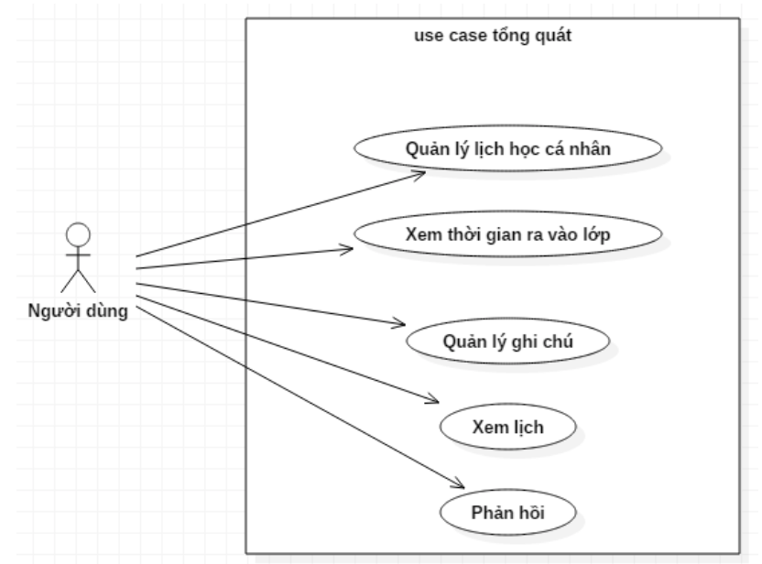
Biểu đồ UC tổng quát
Nội dung
Lý do
Thông tin
React native
Ứng dụng

Slide 11
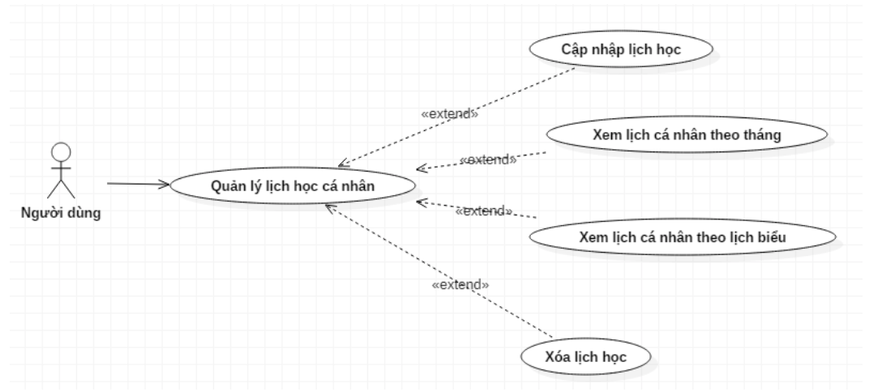
Biểu đồ UC quản lý lịch học cá nhân
Nội dung
Lý do
Thông tin
React native
Ứng dụng

Slide 12
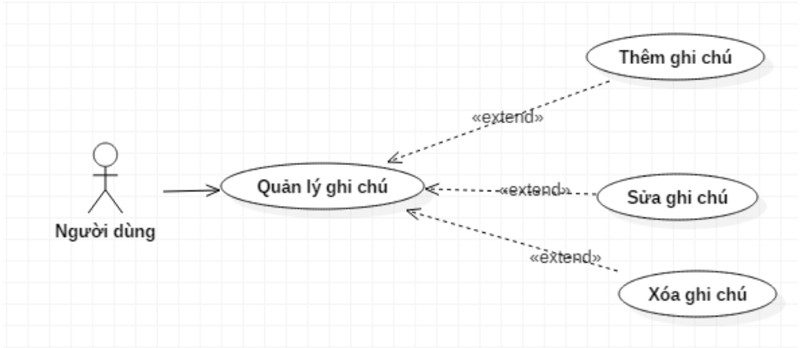
Biểu đồ UC quản lý ghi chú
Nội dung
Lý do
Thông tin
React native
Ứng dụng

Slide 13


